Slide 1
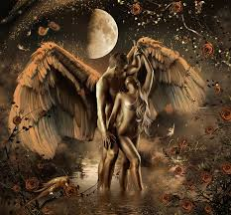
Erradicar la demencia educativa
Copyright © 2015 by AIU. TODOS LOS DERECHOS RESERVADOS.
QUEDA PROHIBIDA, SIN AUTORIZACION ESCRITA DEL AUTOR, LA REPRODUCCION TOTAL O PARCIAL DE ESTA OBRA, INCLUIDO EL DISEŇO. POR CUALQUIER MEDIO O PROCEDIMIENTO, COMPRENDIDOS LA REPROGRAFIA Y EL TRATAMIENTO INFORMATICO, ASI COMO LA DISTRIBUCION DE EJEMPLARES MEDIANTE ALQUILER O PRESTAMOS PUBLICOS.

Slide 2
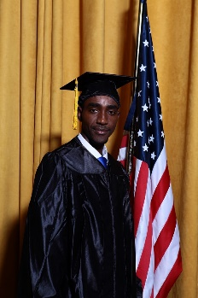
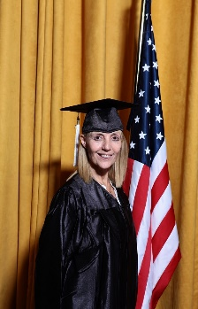
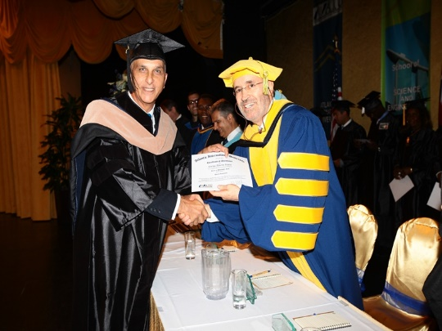
AIU surge en la década de 1980 para dar solución a la necesidad de desarrollo integral y sostenible, a través de varias Licenciaturas para los integrantes de los diferentes grupos de empresas que tienen sus socios fundadores, rompiendo con el esquema tradicional de “saber” por el de “saber hacer”, pasando de la Pedagogía a la Andragogía con énfasis en el capital humano y de la naturaleza como solución sinecuanón de un mundo cada vez más globalizado. Con los resultados obtenidos se internacionaliza y se incrementan sus opciones de Licenciatura, siguiendo un crecimiento sostenido de las mismas hasta la actualidad donde se tienen programas a nivel de High school, Técnico superior, Licenciatura, Maestría, Doctorado y Postdoctoral con sistema personalizado o currículum preestablecido, con sistema a Distancia o Semipresencial. AIU a acreditado a Universidades e Instituciones extranjeras en sus programas en diferentes países y cuenta con sedes a nivel mundial que agrupan miles de estudiantes en 180 países, entre sus egresados se encuentran presidentes de países, corporaciones, universidades, etc.

Slide 3
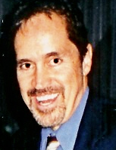
Nombre: Ricardo González Mudarás
Teléfono: 808-282-4544
Correo Electrónico: rgonzalez@aiu.edu
EXPERIENCIA
Expositor de diferentes tópicos empresariales, educacionales y sociales a nivel internacional en foros diferentes con asistencia multidisciplinaria y multicultural.
Catedrático Universitario en materias presénciales de ingeniería, química, psicología, educación, humanidades y empresariales a nivel universitario.
Asesor y Tutor de estudiantes universitarios desde 1995 en estudios alternativos en diferentes universidades.
Miembro del consejo y/o socio y/o Director de organizaciones en las áreas de inversión, servicios, educación, industrial y filantrópicas.
Asesor de desarrollo organizacional y financiero a nivel directivo y/o de consejo.
Terapeuta multidimensional de manera individual y grupal.
Conductor e invitado en diferentes programas de radio y televisión.
EDUCACIÓN
Ingeniero Químico con Mención Honorífica, UNAM.
Maestría en Administración de Empresas, UNAM.
Licenciatura en Desarrollo Humano, ITACA Institute.
Doctorado en Administración de Empresas, Pacific Western University.
Doctorado en Educación, Atlantic International University.
Diferentes cursos de postgrados y postdoctorales en Educación, Negocios y Medicina Alternativa. Harvard University, University of Miami, Osaka Gakuin University, MIT, USDLA, FETC, FDLAy otras.
Asistencia a infinidad de cursos y conferencias de actualización y desarrollo.
Miembro de las más importantes asociaciones de ciencias, humanidades y negocios.
MISIÓN DE VIDA
Desarrollo integral sostenible de la evolución humana.
NOTA: EL PONENTE SE RESERVA EL DERECHO DE MODIFICAR LA PONENCIA EN FUNCION DEL ENTORNO CIRCUNSTANCIAL.

Slide 4
SEMANTICA
COMO.- Modo en que se hace algo.
ERRADICAR.- Eliminar o suprimir
DEMENCIA.- De: alejado; Menz: mente
EDUCACIÓN.- Del Latín EDUCERE = Sacar o extraer.

Slide 5
APRENDIZAJE
INTEGRACIÓN ANDRAGOGICA
Inconscientemente Incompetente
Conscientemente
Incompetente
Conscientemente Competente
Inconscientemente Competente

Slide 6
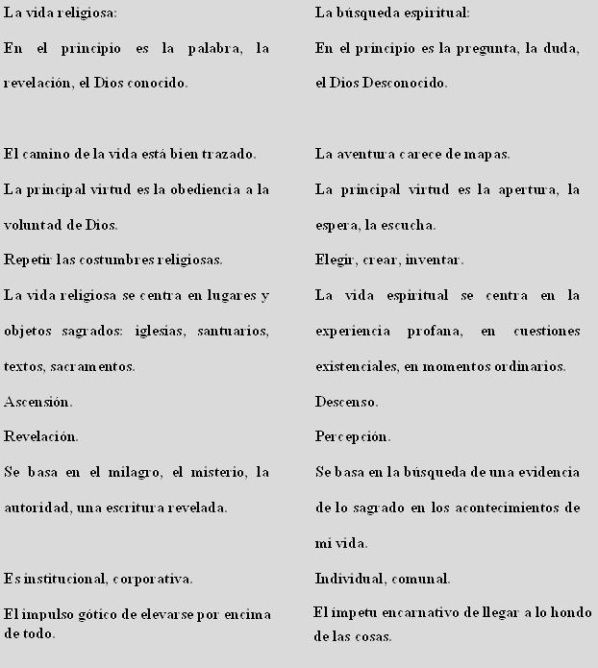
HIMNOS A UN DIOS DESCONOCIDO.

Slide 7
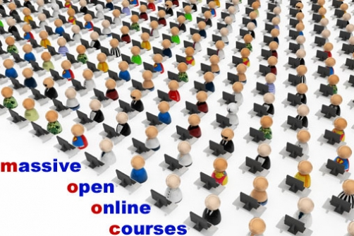

Slide 8
www.oeconsortium.org
www.mit.edu
www.coursera.org
www.khanacademy.com
www.edex.org
www.ted.com
www.futurelearn.com
www.miriadax.net
www.iversiy.org
RECURSOS

Slide 9
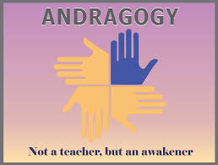
Una alternativa Cultural de Evolución, en la Educación de la aldea Internacional a través de los Educadores para ejercer los Derechos Humanos en la Diversidad.

Slide 10
“ES MEJOR COMER QUE NO COMER, ES MEJOR ESTAR SANO QUE ENFERMO, ES MEJOR SER LINDO QUE FEO, ES MEJOR SER RICO QUE POBRE, PERO ES MEJOR SER NADA QUE ALGO” A. OFFIDANI

Slide 12
RIESGOS ANDRAGOGICOS
Sin
resultados
(Ego)
Insuficiente estrés
(Bajo rendimiento)
Sin congruencia
(Vulnerable)
Falta de compromiso
(Ambigüedad)
Miedo al conflicto
(Falsa armonía)

Slide 13
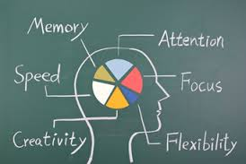
Estrategias de aprendizaje
Estudios de caso.
Discusiones.
Grupos de Preguntas /cuestionamientos.
Simulaciones.
Proyectos.
Aprendizaje de acción (Trabajo).
La vida.
Dialogo Socrático.
Sentido Lúdico.

Slide 14
Tomemos en cuenta que de la comunicación humana alrededor del 7%, es el lenguaje; con ello podremos entender el porque es tan frecuente que en la educación se cometan errores; aunque el lenguaje es de la comunicación la parte más objetiva.

Slide 15
“PARA QUE LA EDUCACION GENERE EVOLUCION, DEBE SER ACCESIBLE PARA POBRES Y RICOS POR IGUAL. TIENE QUE APORTAR EL MISMO GRADO DE DERECHOS, OBLIGACIONES Y OPORTUNIDADES. TIENE QUE SUMINISTRAR EL MISMO GRADO DE JUSTICIA Y EQUIDAD SOCIAL QUE DE CULTURA Y PROSPERIDAD ECONOMICA”.
Dr. Ricardo González

Slide 16
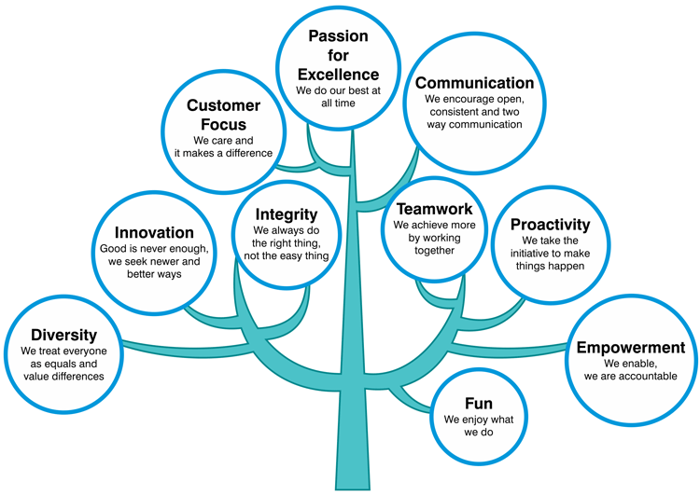
VALORES

Slide 17
ALTERNATIVAS DE VIDA ANDRAGOGICA
ROMANCE o MATRIMONIO
LIBERTAD o FIDELIDAD
AVENTURA o SEGURIDAD
EXCITACIÓN o BIENESTAR
NOVEDAD o INTIMIDAD
LIBERACIÓN o CAUTIVERIO
INDIVIDUALIDAD o COMPROMISO
PASIÓN o FAMILIA
INTENSIDAD o HASTÍO

Slide 18
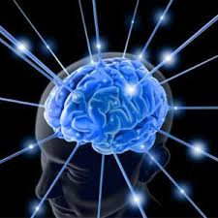
En la actualidad a decir de algunos científicos de Inglaterra y Francia; la consciencia es el reto número uno de la ciencia y están en la etapa de comprobar si es mejor manejarlo como la aproximación a un campo unificado ya esta demostrado que en un cuarto de segundo millones de células del cerebro pueden cambiar de actividad y no por ello perder su conexión con la actividad previa. Si a esto aunamos que cada segundo en el ser humano se generan mas de seis trillones de estímulos, los cuales se priorizan y seleccionan para dar respuesta adecuada en los diferentes niveles de conciencia; la pregunta sería:
Cual es el umbral de consciencia de la educación? y cual es su capacidad de respuesta correcta?

Slide 19
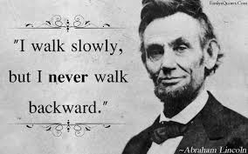
“Si primero pudiéramos saber dónde vamos, podríamos juzgar mejor qué hacer y cómo hacerlo.”
ABRAHAM LINCOLN

Slide 20
El cambio es la constante de la educación y de su entorno; es por ello que se requiere aprender a ser un maestro del cambio basado en las necesidades de la educación en valores desde el nivel personal al global; desarrollando la capacidad de contestar las siguientes pregunta:

Slide 21
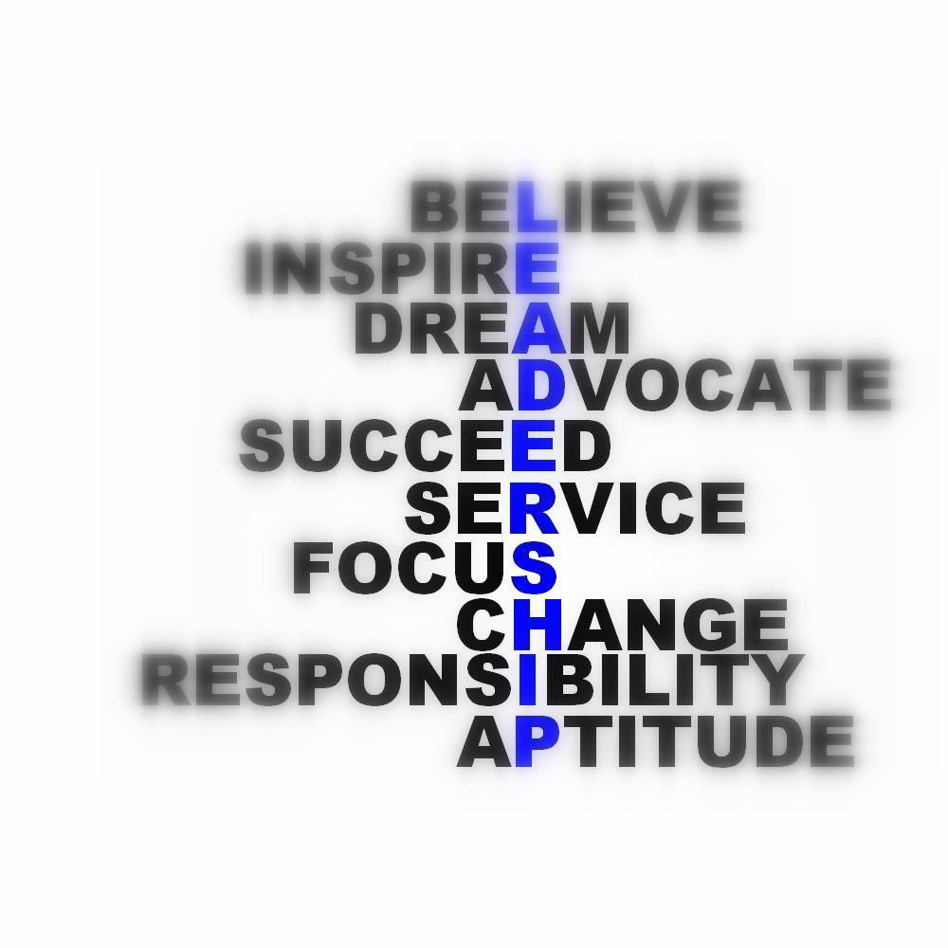
LINEAS
ACCION
DE
Qué Maestro soy?
Qué Maestro quiero ser?
Qué Alumnos genero?
Qué Alumnos quiero generar?

Slide 22
¿Quien he sido?
¿Quien soy?
¿Quien quiero ser?
¿Como voy a lograr el cambio?
¿Como sabré que logre el cambio?
¿Como sabrán los demás que logre el cambio?
¿Donde he estado?
¿Donde estoy?
¿Donde quiero estar?
¿Como iré de donde estoy a donde quiero estar?
¿Como sabré que llegue a donde quiero estar?
¿Como sabrán otros que llegue a donde quiero estar?
¿Que he estado haciendo?
¿Que hago?
¿Que quiero hacer?
¿Como realizare el cambio de lo que hago a lo que quiero hacer?
¿Como sabré que estoy haciendo lo que quiero hacer?

Slide 23
Como sabrán otros que logre hacer lo que quería hacer?
¿Cual a sido mi sabiduría?
¿Cual es mi sabiduría?
¿Cual es la sabiduría que quiero tener?
¿Como obtendré la sabiduría que quiero tener?
¿Como sabré que alcance la sabiduría que quiero tener?
¿Como sabrán los demás que alcance la sabiduría que quiero tener?
¿Que he tenido?
¿Que tengo?
¿Que quiero tener?
¿Como obtendré lo que quiero tener?
¿Como sabré que obtuve lo que quiero tener?
¿Como sabrán lo demás que tengo lo que quería tener?

Slide 24
MULTIDIMENSIONALIDAD ANDRAGOGICA
Futuro
Presente
Pasado

Slide 25
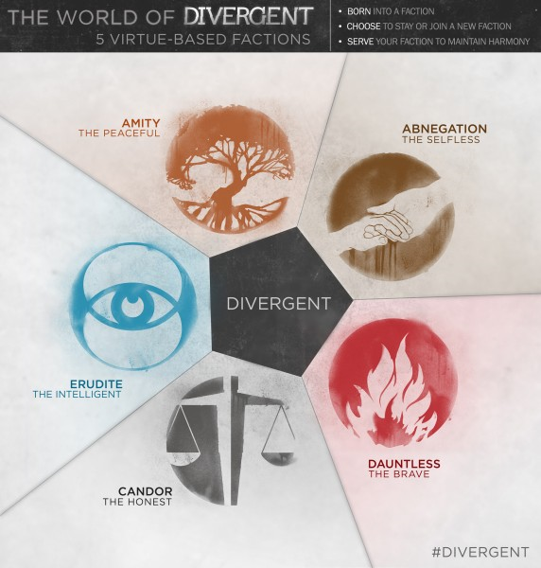
SATISFACCION DE TODO TIPO DE
NECESIDADES CON PRIORIDADES
CAMBIANTES Y REQUERIMIENTOS NO INCLUYENTES Y/O DIVERGENTES.
“Sabemos lo que somos, pero no lo que podemos llegar ha ser.”
SHAKESPARE

Slide 26
LA ANDRAGOGÍA BUSCA QUE EL ENTE Y CADA UNA DE SUS PARTES:
SOBREVIVA.
EVOLUCIONE.
“Todo fluye; nada permanece inmóvil. Nada perdura, sólo el cambio.”
HERACLITO
En las etapas del proceso del modelo andragogico se encuentra implícita la educación y el experimento de Rupert Sheldrake del Instituto de Ciencias del Futuro de USA, lo comprueba desde su explicación de la existencia del campo morfológico a nuestro alrededor que nos conecta y permite comprobar las experiencias de telepatía humana y animal en sus diferentes experimentos; desde el poder de la oración en la curación de enfermedades terminales, hasta el uso de la observación en China del reino animal para predecir catástrofes naturales. Reconociendo la interconexión entre el ser humano y el mundo, donde este último se percibe como una entidad viva; que nos lleva a la educación creativa que trabaja en un proceso evolutivo cuyo conocimiento podría cambiar totalmente nuestra cultura.

Slide 27
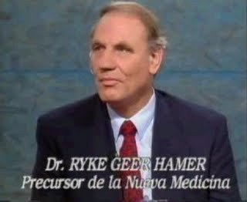
Cultura que en el mundo de la medicina, ya esta cambiando con el enfoque y explicación de la enfermedad como efecto de distorsiones emocionales como lo demuestran las investigaciones del Dr. Hammer en las universidades Europeas y su Nueva Medicina de las enfermedades incurables y los estudios del Dr. De Sanetir de la escuela de medicina de Harvard sobre la implicaciones de las emociones negativas no canalizadas sobre la incidencia de enfermedades; situación que cuando se corrige disminuye sensiblemente la necesidad de cirugía en el paciente; ya que cuando con la educación se da esperanzas, se genera en los educadores una de las mayores alegrías (energía) de las mismas que es la de previsión o anticipación, sabiendo que existen alternativas a desarrollar factibles de sobrevivencia y evolución. Esto nos lleva a coincidir, con el estudio del Profesor Csikszentmihalyi de la Universidad de Chicago, que con 250 mil casos concluyo que cuando la gente se involucra totalmente en lo que hace por su propia decisión sus resultados son extraordinarios y en algunas religiones se denominan estados de iluminación o santidad y tienen en común los siguientes elementos:

Slide 28
Las circunstancias se dan espontáneamente.
Existe una sensación de éxtasis.
Conocimiento interior con gran claridad
Una iluminación de que la acción es la correcta.
Una serenidad de iluminado o santo.
Experiencia de eternidad presente
La propia actividad tiene una motivación intrínseca.
En USA esto se da más en el trabajo que en las familias y si a través de la educación lo llevamos a todos los ámbitos se generara una mayor calidad de vida.

Slide 29
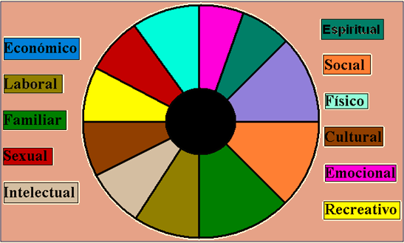
USO DE DIAGRAMAS ANDRAGOGICOS COMO HERRAMIENTAS DE ARRANQUE Y SISTEMATIZACION DE MODELOS SIN QUE POR ELLO SEA EXCLUYENTE Y/O LIMITATIVO DE OTRAS POSIBILIDADES.
“El presente como bien lo define su significado es un regalo que todos recibimos y de nosotros depende no contaminarlo con el pasado o futuro.”
Dr.Ricardo González.

Slide 30
Espiritual: Nivel de trascendencia e integración como ser humano.
Económico: Grado en que tengo resueltas mis necesidades de casa, alimentación, educación, salud, etc.
Laboral: Grado en que me gusta y disfruto mi trabajo.
Familiar: Grado de satisfacción y orgullo. Confianza y alegría de pertenecer a mi grupo familiar.
Sexual: Grado en que disfruto mis relaciones sexuales sin temor, vergüenza o culpa, motivándome a la productividad.
Intelectual: Grado de sistematización y organización con el que ejerzo mi capacidad de planeación, concentración, memoria y retención para llevar a cabo cada una de mis actividades.
Social: La capacidad de establecer relaciones interpersonales satisfactorias además de las que se tienen en el ámbito familiar.
Físico: Grado de satisfacción por mis rasgos físico, como peso, estatura color de piel, etc. Y mí estado general de salud.
Cultural: Saber, conocer y aceptar las raíces de las que provengo. Así como las costumbres propias de mi medio.
Emocional: Grado de bienestar comodidad y satisfacción que me permito vivir en cada una de las actividades y momentos de mi vida, facilitando el manejo de las tensiones y frustraciones diarias.
Recreativo: Sensación de satisfacción por la manera en que utilizo mí tiempo libre.

Slide 31
APLICACIÓN DE LA ANDRAGOGÍA EN BASE A VIRTUDES VICIOS Y VALORES A CASOS PRACTICOS COMO : - LA PERSONA . - LA FAMILIA. - EL TRABAJO. - LA SOCIEDAD. - LA REGION, EL PAIS, EL CONTINENTE, EL MUNDO Y EL UNIVERSO.

Slide 32
Alternativas sociales
Congresos
Iglesias.
Universidades.
Fundaciones.
ONGS
Gobiernos
Organismos Internacionales.
Empresas.
Cooperativas.
Egresados.
Individuos.

Slide 33
CICLOS/ RED | 5 | 10 | 100
1 | 1 | 1 | 1
2 | 5 | 10 | 100
3 | 25 | 100 | 10,000
4 | 125 | 1,000 | 1,000,000
5 | 625 | 10,000 | 100,000,000
6 | 3,125 | 100,000 | 10.000.000.000
7 | 15,625 | 1,000,000
8 | 78,125 | 10,000,000
9 | 390,625 | 100,000,000
10 | 1,953,125 | 1,000,000,000
11 | 9,765,125 | 10,000,000,00
12 | 48,828,125
13 | 244,140,625
14 | 1,220,703,125
15 | 6,103,515,625

Slide 34
Muchas gracias a todos los participantes y organizadores por esta oportunidad de compartir y enriquecernos.

